Slide 1
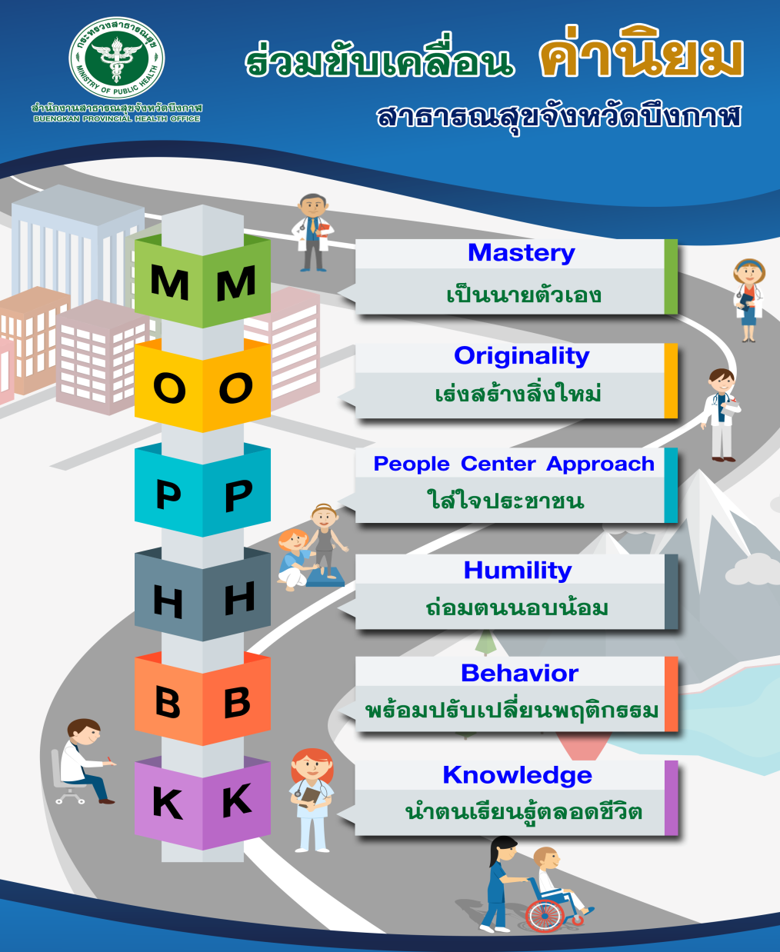


Slide 2
CORE VALUES
“MOHPHON”
M = Mastery
O = Originality
H = Humility
P = People centered approach
H = Helpful (ช่วยเหลือเกื้อกูล)
O = On call (พร้อมให้บริการ)
N = Norm (ปฏิบัติทีมีบรรทัดฐานของมาตรฐานวิชาชีพ)

